Slide 1
HTML - Tag, Estrutura e tipos de elementos
Gabriel Mina

Slide 2
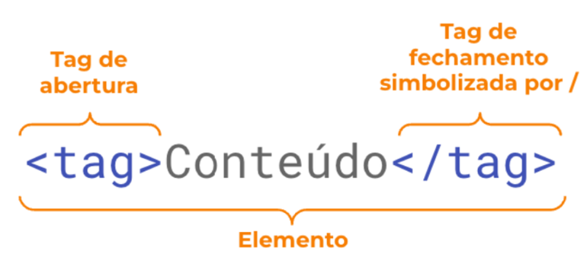

Slide 3


Slide 4
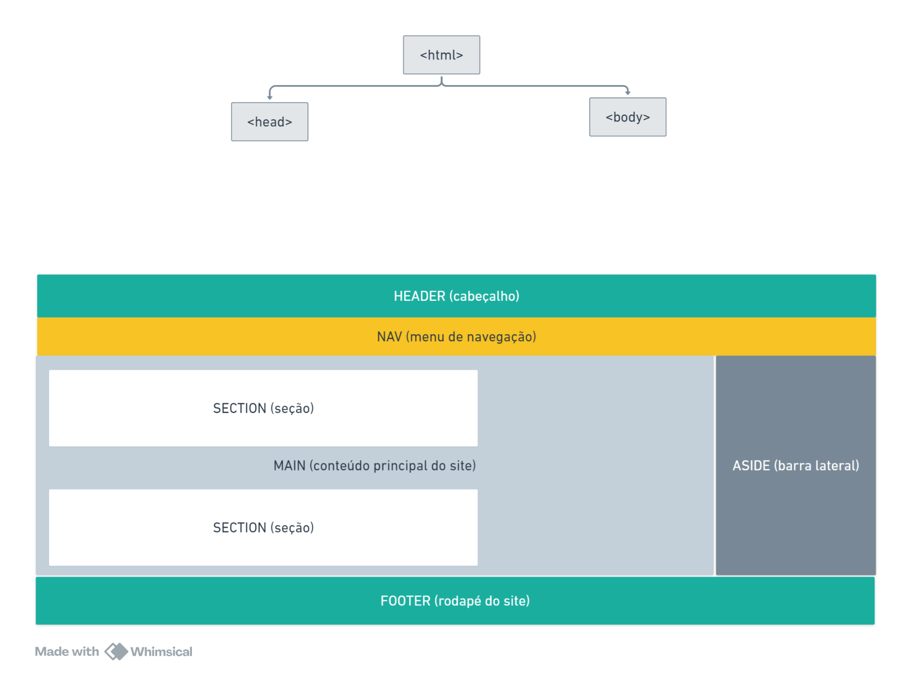

Slide 5
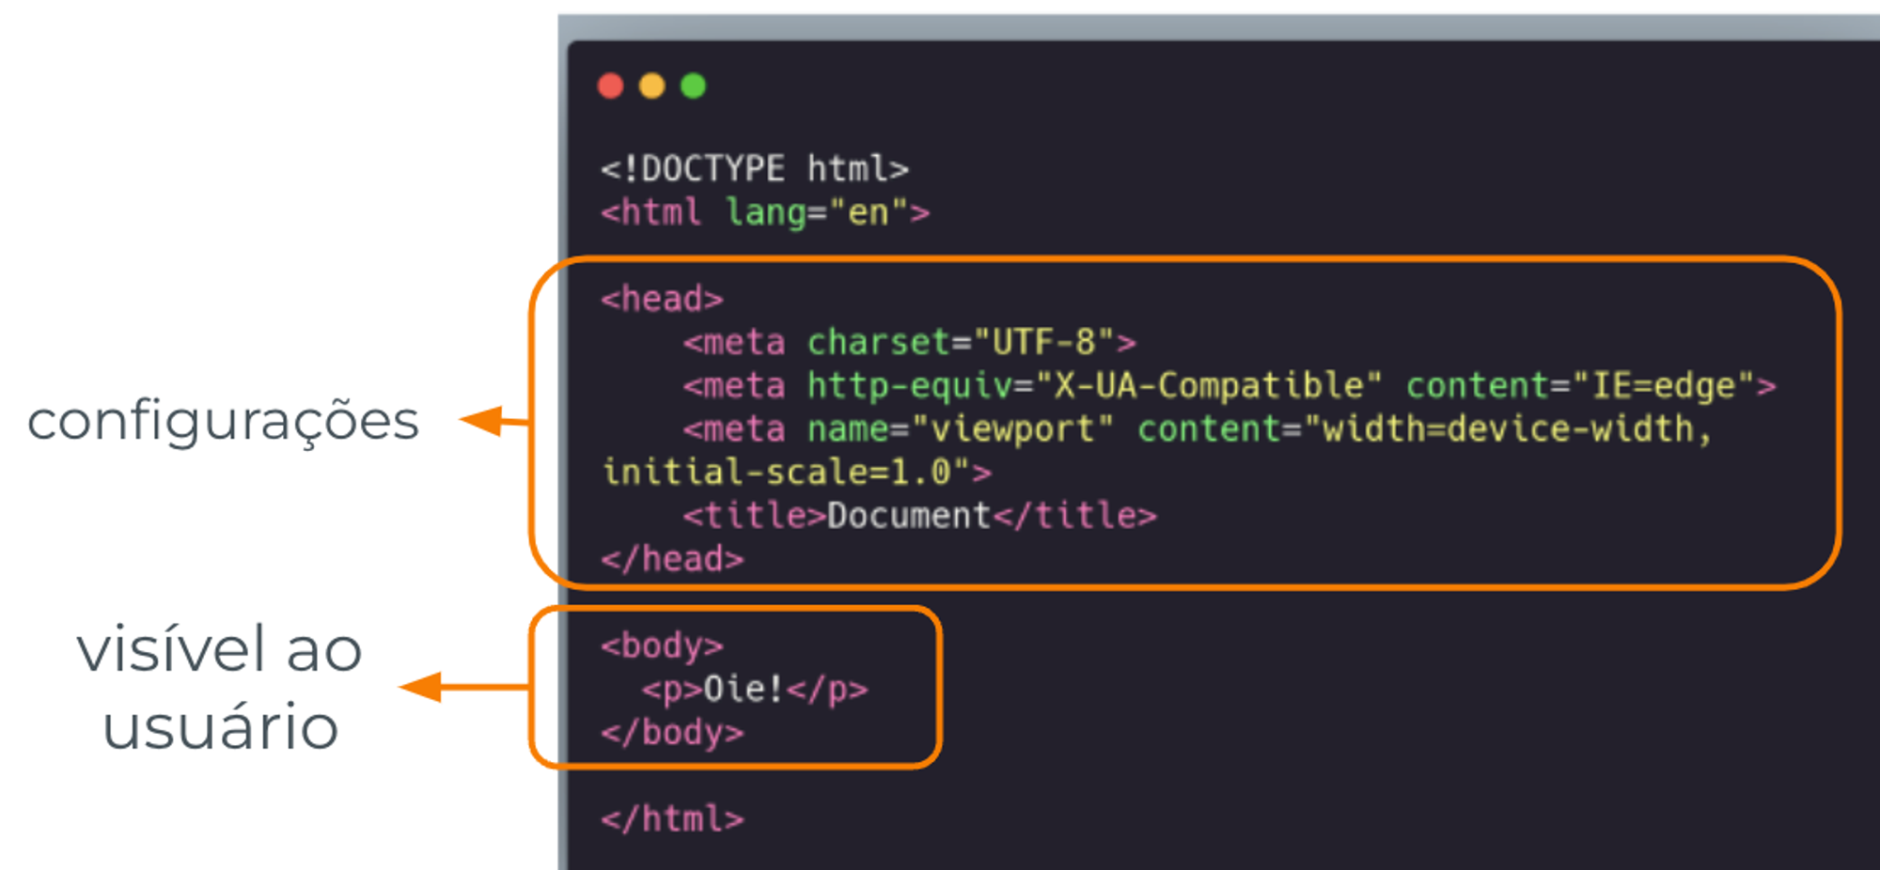

Slide 6
